Slide 1
PROGRAMACIÓN

Slide 2
Programa Ensamblador
El programa ensamblador es un software que se encarga de traducir los nemonicos y símbolos alfanuméricos del programa escrito en ensamblador por el usuario a código maquina.
El programa escrito en lenguaje ensamblador recibe el nombre de archivo fuente. Suele tener la extensión *.asm.
El programa ensamblador proporciona un archivo en lenguaje maquina que suele tener la extensión *.hex.

Slide 3
Programa Ensamblador
El ensamblador mas utilizado para los PIC’s es el MPASM que trabaja dentro del entorno del software llamado MPLAB que se describirá mas adelante.
–
Disponible en www.microchip.com

Slide 4
Archivos Resultante del Ensamblado
Tras el ensamblado del archivo *.asm se
producen varios archivos.
Archivo ejecutable o hexadecimal. Es un archivo con la extensión *.hex . Contiene los códigos maquina del programa que servirán para grabar la memoria de programa del microcontrolador
Archivo de errores. Es un archivo con la extension *.err . Contiene los errores producidos durante el proceso de ensamblado.
Archivo de reporte. Es un archivo con la extensión *.lst .
Contiene toda la información del programa: codigo fuente, códigos maquina, direcciones de cada instrucción, errores producidos, etc.

Slide 5
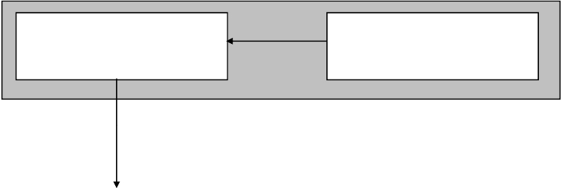
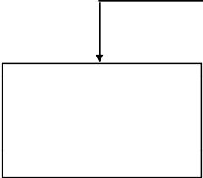
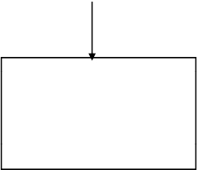
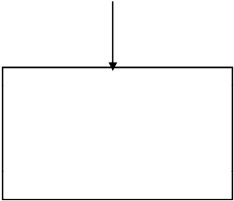
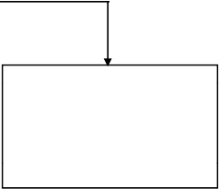
Archivos Resultante del Ensamblado
MPASM.exe
fuente.asm
fuente.hex
fuente.err
fuente.lst
otros

Slide 6
Código Fuente
El código fuente esta compuesto por una sucesión de líneas de programa.
Todos los archivos fuentes poseen una estructura similar independientemente del procesador utilizado.
–
–
–
–
Campo de etiquetas
Campo de códigos de operación
Campo de operándos y datos
Campo de comentarios

Slide 7
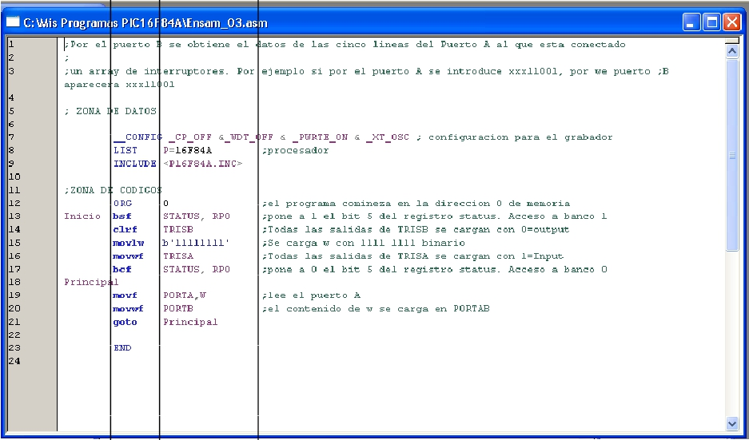
Código Fuente - Ejemplo

Slide 8
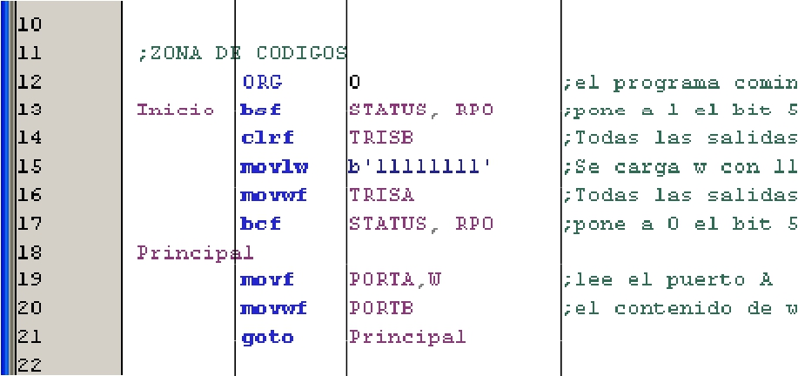
Código Fuente - Ejemplo
Campo de etiquetas
Campo de códigos de operación
Campo de operándos y datos
Campo de comentarios

Slide 9
Programación Assembler de
PIC→ Línea Base
Directivas del Ensamblador

Slide 10
Directiva : EQU
Define constantes en assembler
Es una directiva de asignación .
El valor <expr> es asignado a la etiqueta <label>
La directiva EQU permite al programador "igualar" nombres personalizados a datos o direcciones.
<label> EQU <expr>
Ejemplos:
temp EQU 12
DATO EQU 22
PORT_A EQU 5
START EQU 0
CARRY EQU 3
TIEMPO EQU 5
Bank_1 EQU BSF STATUS,RP0

Slide 11
Directiva : ORG
Set program origin
Indica al programa ensamblador en que dirección
inicia el programa.
ORG 0
Esta directiva dice al ensamblador a partir de que posición de memoria de programa se situarán las siguientes instrucciones. Rutinas de comienzo, subrutinas de interrupción y otros programas deben comenzar en locaciones de memoria fijados por la estructura del microcontrolador.

Slide 12
Directiva : __CONFIG
Esta directiva le sirve a MPLAB durante la
grabación del microcontrolador.
__CONFIG _CP_OFF & _WDT_OFF & _PWRTE_ON & _XT_OSC
Significa
No hay protección de código
_CP_OFF
No se habilita el Watchdog
_WDT_OFF
Se habilita el reset mediante Power Up Timer
_PWRTE_ON
Se utiliza el oscilador de cristal de cuarzo
_XT_OSC

Slide 13
Directiva : Include <P16F684A.INC>
Indica el archivo en donde se localizan las etiquetas que nombran a los diferentes registros y el valor que le corresponde a cada uno de ellos.
Directiva : LIST P=16F628A
Indica el tipo de microprocesador utilizado
Directiva: END
End program block
Indica el fin del programa

Slide 14
Guía de Lectura
1.- 03 Directivas del ensamblador.PDF
2.- 05 Técnicas de Programación.PDF

Slide 15
Constante Numéricas y Alfanuméricas
TIPO | SINTAXIS | Ejemplo
Decimal | D’<cantidad>’ d’<cantidad>’ .<cantidad><cantidad> | Movlwl D’109’ Movlw d’109’ Movlw.109 109
Hexadecimal | H’<cantidad>’ h’<cantidad>’ 0x<cantidad> <cantidad>H <cantidad>h | MovlwH’6D’ momovlwlh’6D’ movlw0x6D movlw6DH movlw6Dh
Octal | O’<cantidad>’ o’<cantidad>’ | MovlwO’155’ movlwo’155’

Slide 16
Constante Numéricas y Alfanuméricas
TIPO | SINTAXIS | Ejemplo
Binario | B’<cantidad>’ b’<cantidad>’cantidad | MovlwB’01101101’ movlwb’01101101’
ASCII | A’<carácter>’<carácter> a’<carácter>’ ’<carácter>’<carácter> | MovlwA’M’M movlwa’M’ movlw‘MM
String | “<string>” | DT“EstudiaDPE”

Slide 17
Repertorio de Instrucciones
Es un juego reducido de 33 instrucciones simples y rápidas
La mayoría de las instrucciones se ejecutan en 4
ciclos de reloj, menos las de salto que requieren 8 ciclos.
Las instrucciones son ortogonales. Casi todas las instrucciones pueden usar cualquier operando.
Todas las instrucciones tiene la misma longitud, 12 bits y todos los datos son de 8 bits.

Slide 18
Repertorio de Instrucciones
Instrucciones de Carga
Instrucciones Aritméticas
Instrucciones Lógicas
Instrucciones de bit
Instrucciones de salto
Instrucciones para manejo de subrutinas
Instrucciones especiales

Slide 19
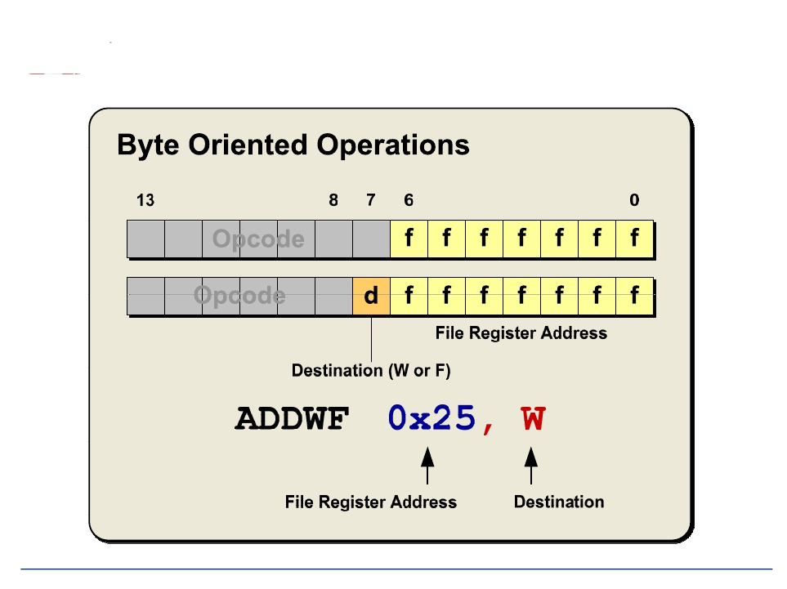
Introducción al Set de Instrucciones
Notes:
Ojo! En la programación se escribe <opcode> <Registro> , <Destino>
En absoluto se representa en los 14 bits que se muestra <opcode> , <Destino> <Registro>

Slide 20
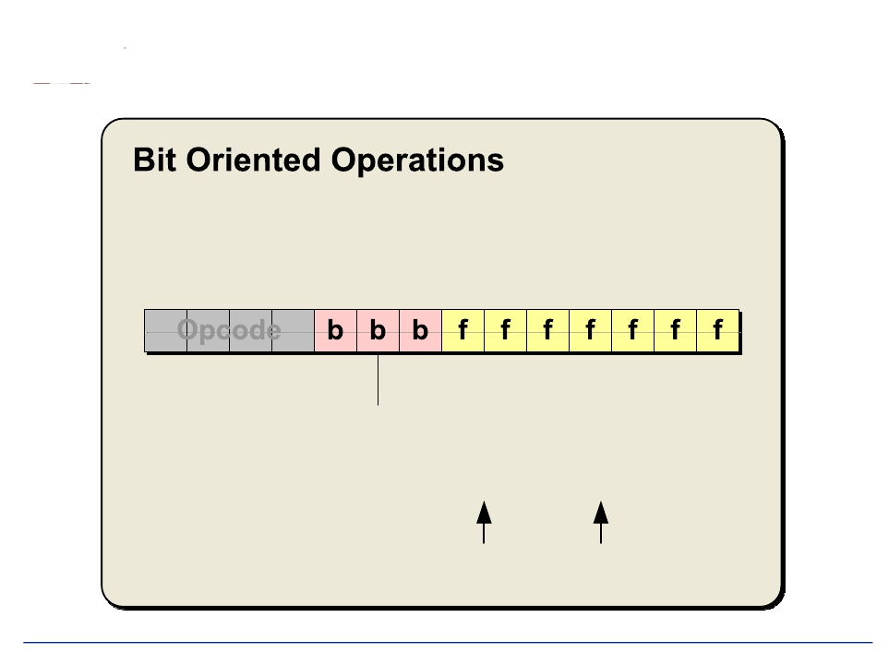
Introducción al Set de Instrucciones
13
10
9
7
6
0
File Register Address
Bit Position (0-7)
BSF
0x25, 3
File Register Address
Bit Position

Slide 21
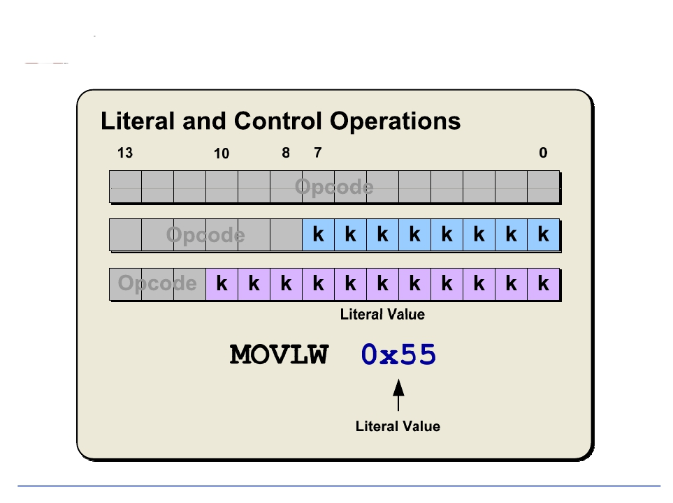
Introducción al Set de Instrucciones

Slide 22
Introducción al Set de Instrucciones
Operaciones Basadas en Bytes (Registros)
Operaciones Orientadas a bits
Operaciones Orientadas a Literales
Para las operaciones call y goto

Slide 23
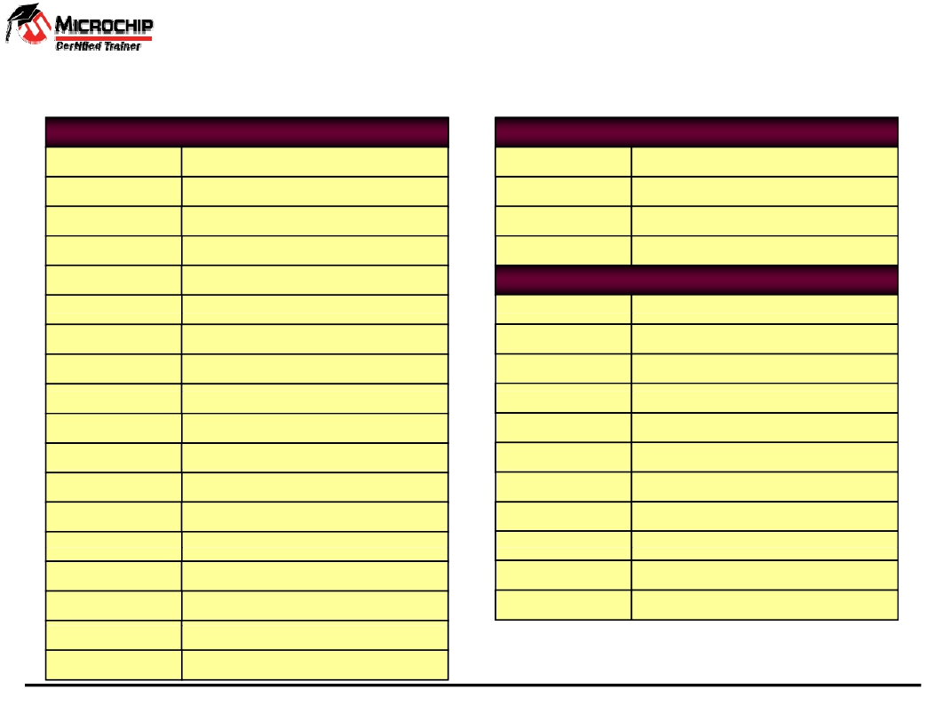
Set de instrucciones de la Linea Base
Operaciones orientadas a Byte
Operaciones Orientadas a Bit
addwf
andwf
clrf
clrw
f,d
f,d
f
-
Add W and f
AND W with f
Clear f
Clear W
bcf
bsf
btfsc
btfss
f,b
f,b
f,b
f,b
Bit Clear f
Bit Set f
Bit Test f, Skip if Clear
Bit Test f, Skip if Set
comf
f,d
Complement f
Operaciones con Literales y control
decf
decfsz
incf
incfsz
iorwf
movf
movwf
nop
rlf
rrf
subwf
f,d
f,d
f,d
f,d
f,d
f,d
f
-
f,d
f,d
f,d
Decrement f
Decrement f, Skip if 0
Increment f
Increment f, Skip if 0
Inclusive OR W with f
Move f
Move W to f
No Operation
Rotate Left f through Carry
Rotate Right f through Carry
Subtract W from f
andlw
call
clrwdt
goto
iorlw
movlw
option
retlw
sleep
tris
xorlw
k
k
-
k
k
k
-
k
-
f
k
AND literal with W
Call subroutine
Clear Watchdog Timer
Go to address
Inclusive OR literal with W
Move literal to W
Load OPTION Register
Return with literal in W
Go into standby mode
Load TRIS Register
Exclusive OR literal with W
swapf
xorwf
f,d
f,d
Swap nibbles in f
Exclusive OR W with f

Slide 24
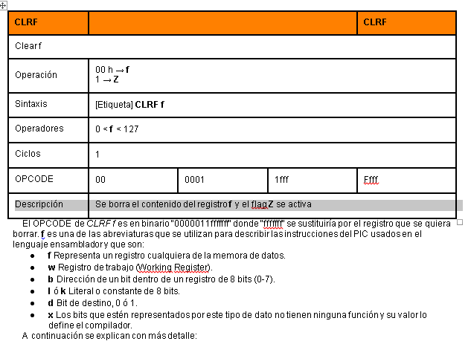
01 El lenguaje ensamblador del PIC16F84A V1.pdf

Slide 25
Guía de Lectura
www.licrgarcia.webnode.com.ar
01 El lenguaje ensamblador del PIC16F84A V1.pdf

Slide 26
Configuración Básica MP LAB

Slide 27
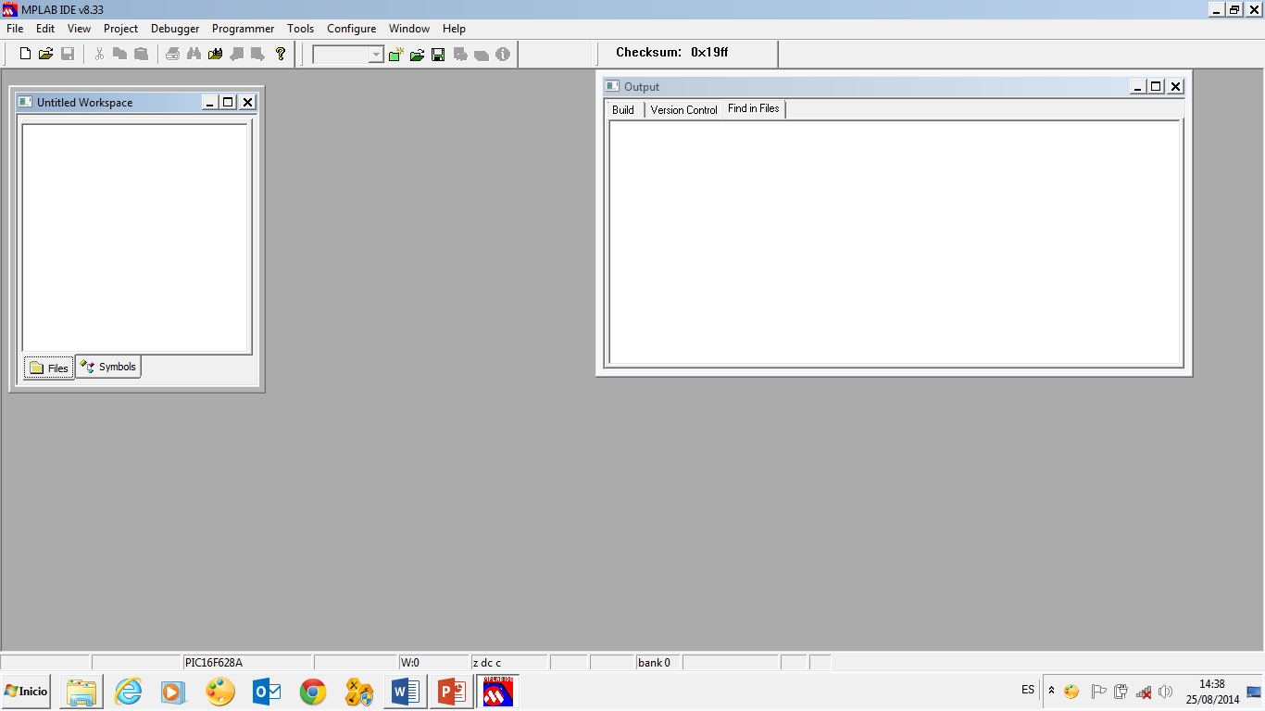
MPLab Pantalla Inicial

Slide 28
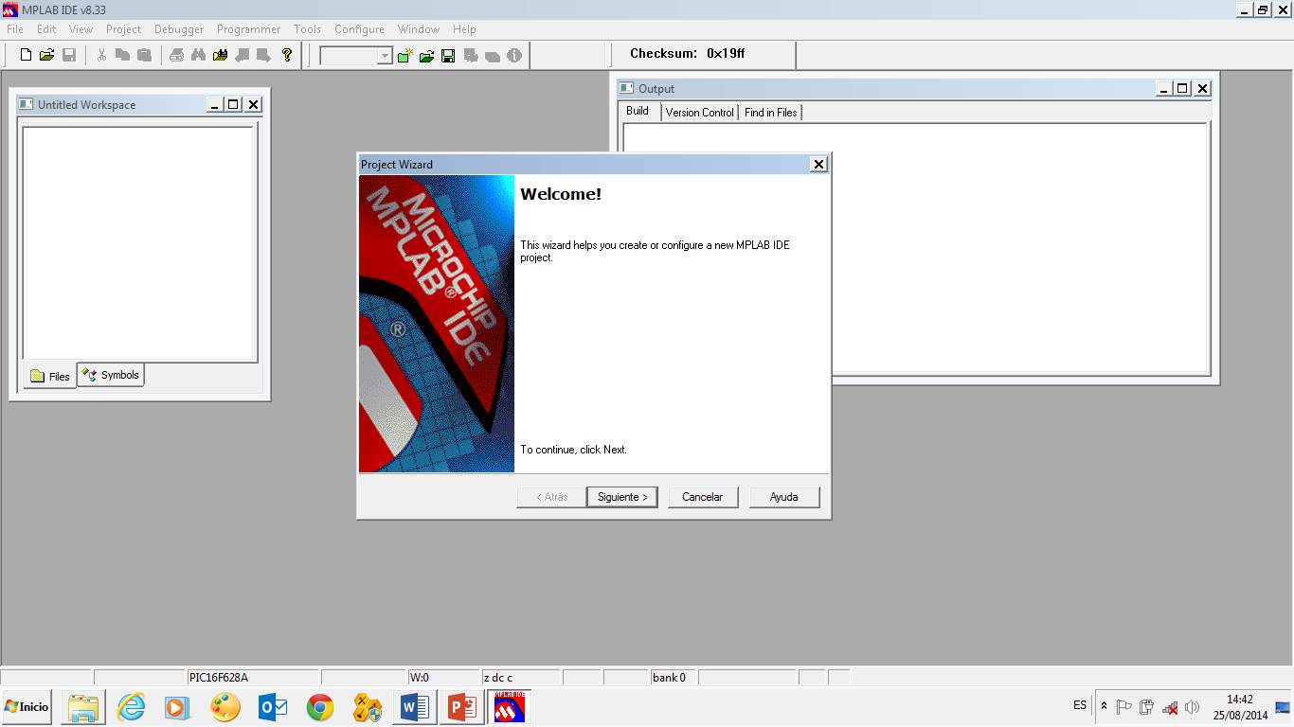
MPLab – Proyect Wizard

Slide 29
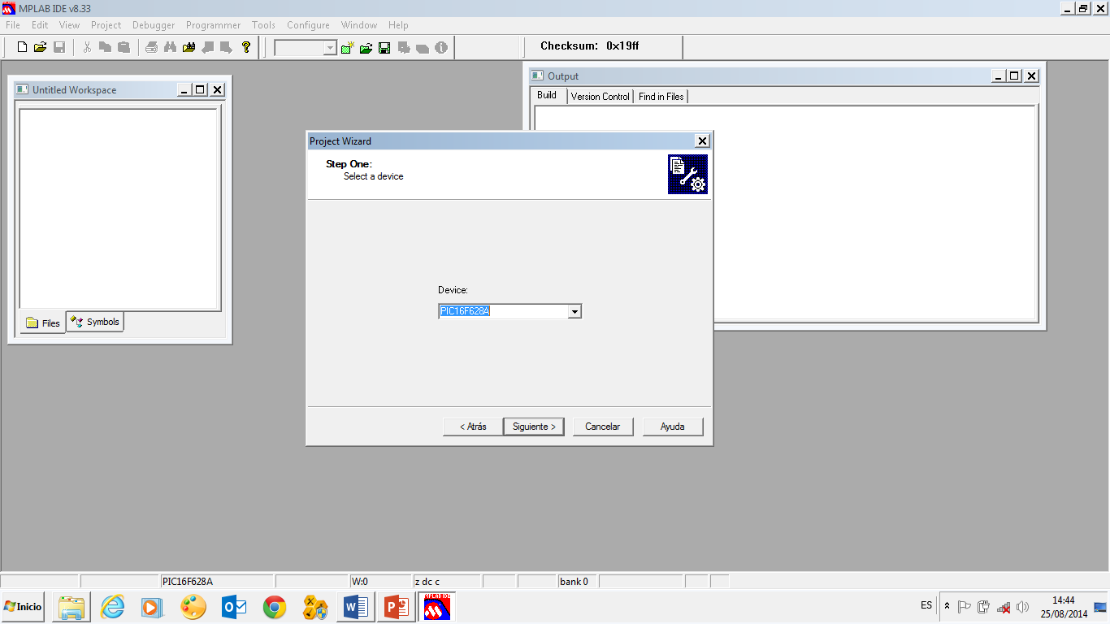
MPLab – Seleccionar Microcontrolador

Slide 30
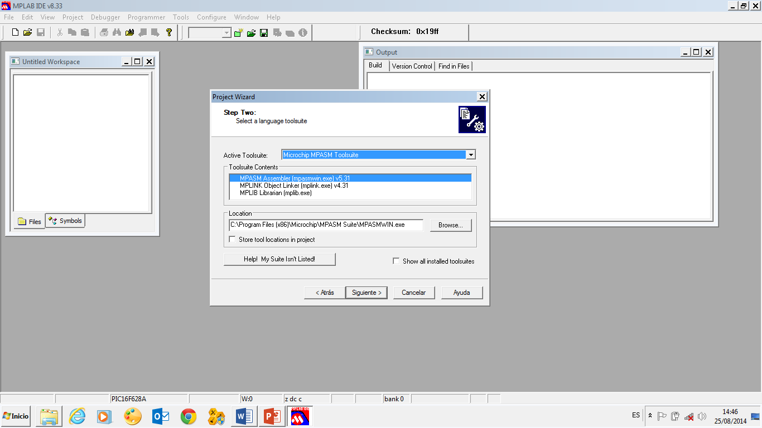
MPLab – Seleccionar Lenguaje de Programación

Slide 31
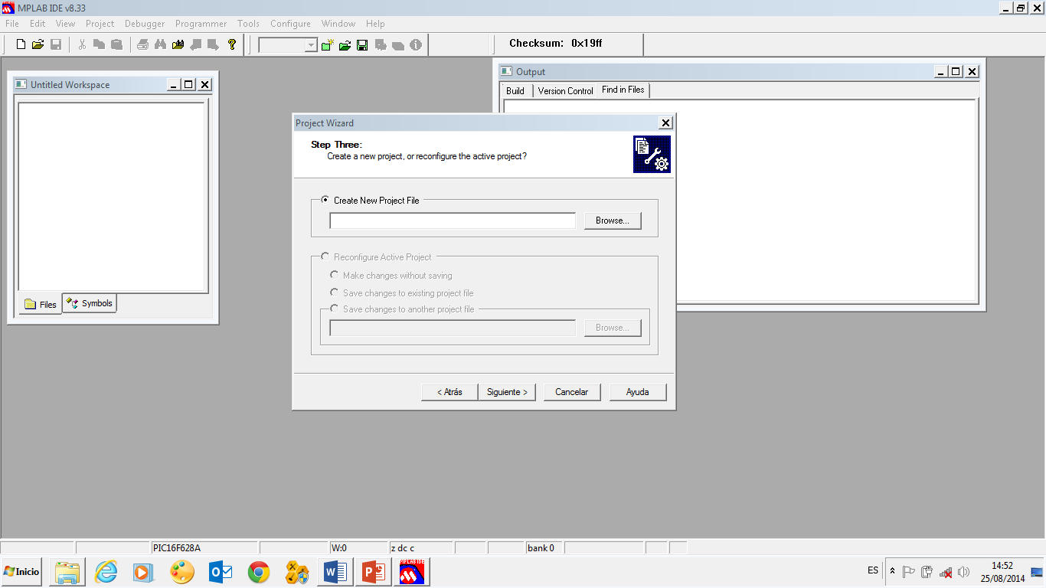
MPLab – Identificar Proyecto

Slide 32
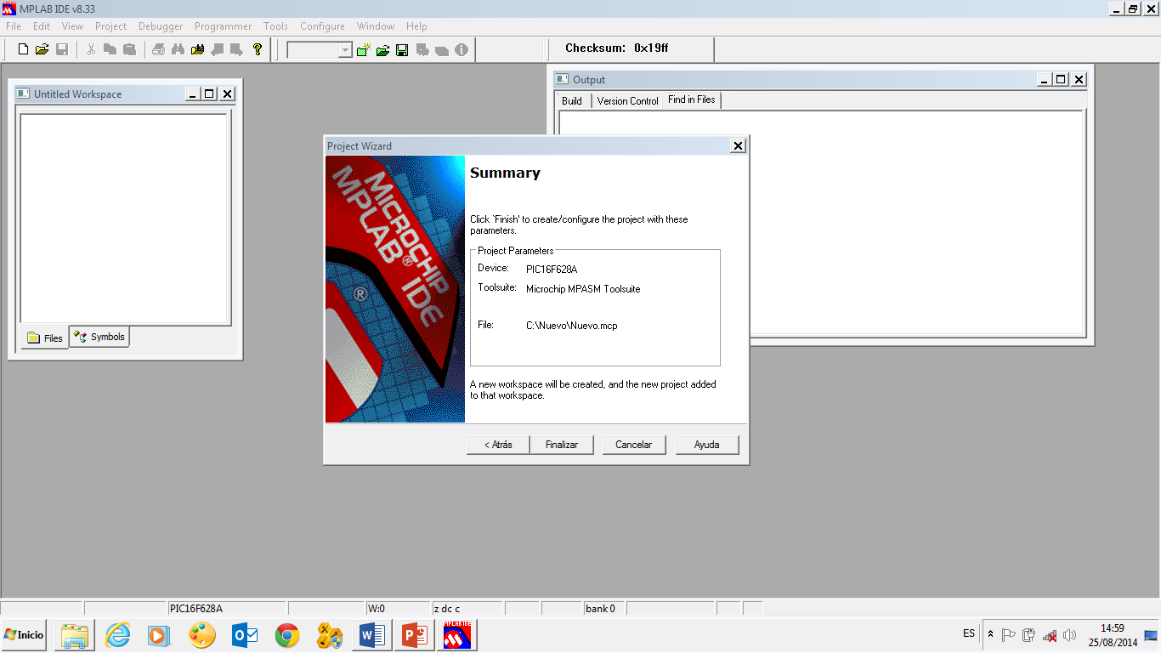

Slide 33
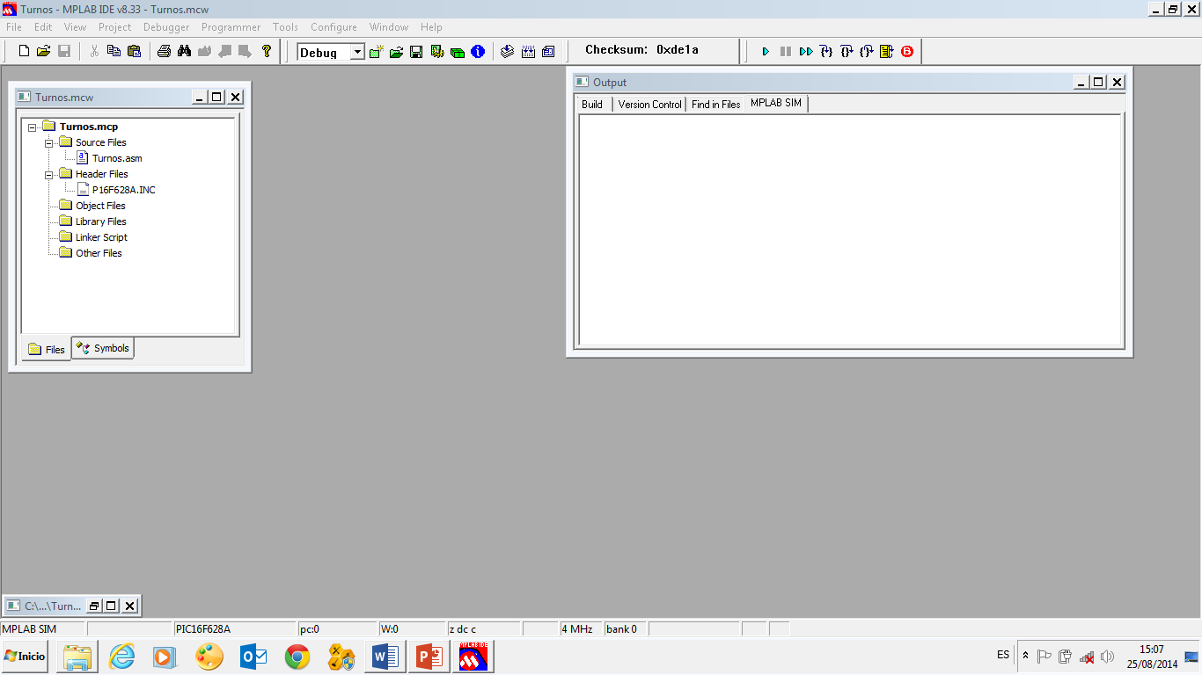
MPLab – Estructura de un Proyecto

Slide 34
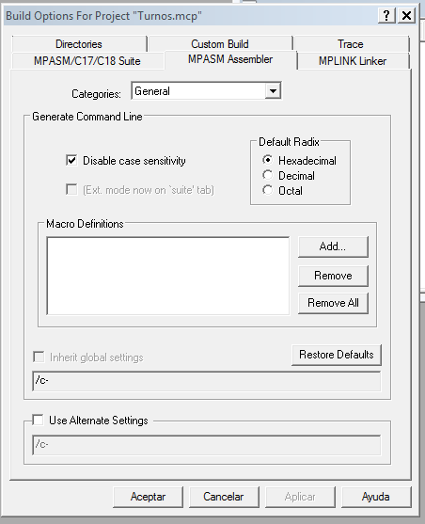
Menú Project, Build options
Ir al menú Project, Build options y elegir la solapa para configurar el MPASM Assembler.
Tildar la opción para deshabilitar la distinción entre mayúsculas y minúsculas, de forma que si editamos el programa con minúsculas, el ensamblador reconozca el archivo de encabezado que habitualmente está escrito en mayúsculas.
Verificar la opción de que trabaje en hexadecimal por defecto.

Slide 35
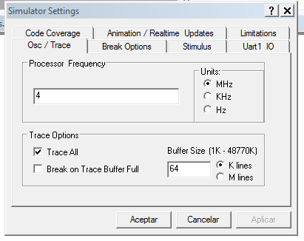
Simulador - Seteo
Lo siguiente es elegir la herramienta para depuración (debugger)
Tildamos MPLabSim.
Después de esta elección debería aparecer una barra de herramientas que nos permitirá compilar y correr la compilación, ejecutar instrucción por instrucción, colocar puntos de detención, etc.; es decir serán las herramientas de depuración de nuestro programa (subrutina, función).

Slide 36
Simulador - Seteo
Lo que deberemos elegir a continuación es la frecuencia del reloj para la simulación: menú Debugger (depuración), Settings (configuración), solapa Osc/Trace: elegir la frecuencia en el valor que usaremos comúnmente: 4 MHz.
Se podría elegir la otra

Slide 37
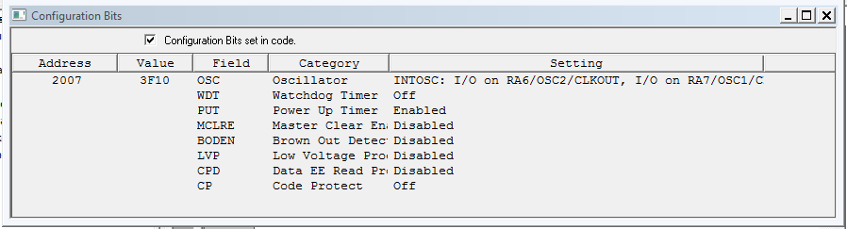
Simulador - Seteo
Ahora sigue configurar al PIC, a través de la “palabra de configuración”. Esta palabra puede estar definida en el programa o aquí.
Esta palabra establece los siguientes parámetros para el funcionamiento del PIC:
El tipo de reloj (oscilador) que va a usar (interno, externo, por cristal, etc.) Nosotros usaremos el RC interno porque no necesitamos una precisión extrema y no inutilizamos dos de las patas de E/S del PIC.
El timer denominado ”perro guardián” lo usaremos deshabilitado
El timer de encendido también deshabilitado
Habilitaremos el borrado total en un reset.
No interesa el siguiente que es la detección de apagado
La siguiente opción debe habilitarse para poder luego programar el PIC con tensiones normales (de lo contrario hace falta mayor tensión para programarlo)
Deshabilitamos la protección de lectura de la EEPROM
Deshabilitamos la protección del código del programa

Slide 38
Practica Programación Assembler
Programas Simple

Slide 39
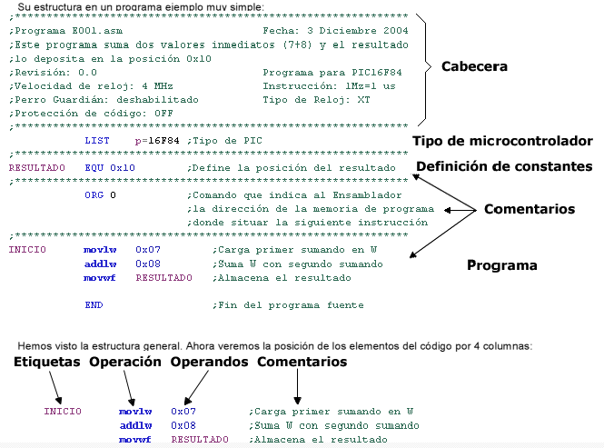
Estructura de un Programa Simple

Slide 40
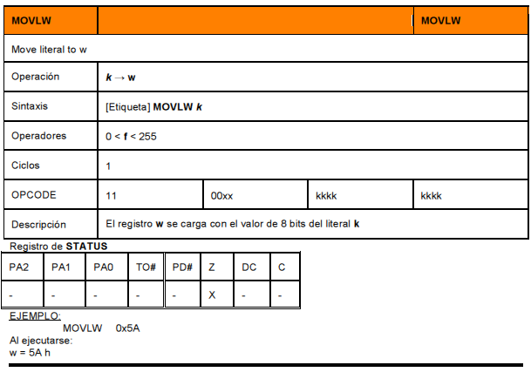

Slide 41
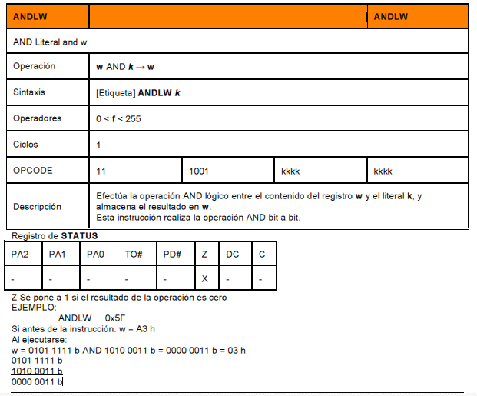

Slide 42
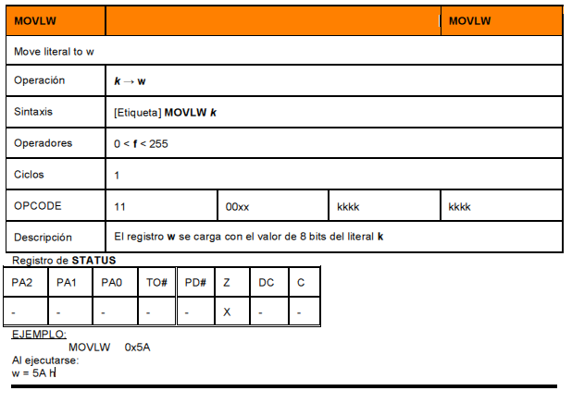

Slide 43
Primer Programa Assembler

Slide 44
Primer Programa ASSEMBLER

Slide 45
Primer Programa ASSEMBLER (Comportamiento de las instrucciones)
movlf f,d: | Mueve el contenido del operando fuente, que es una posición de memoria de datos, al destino, que bien puede ser el registro W cuando d=0, o el propio fuente cuando d=1.
movwf f: | Mueve el contenido del registro W a la posición de la memoria de datos identificada por f. Realiza la transferencia W => f.
movlw k: | Mueve el literal k incluido en el código de la instrucción al registro W. Realiza la transferencia k => W.
addwf f,d: | Suma el contenido del registro W con el de f y deposita el resultado en W si el valor de d= 0. Si d= 1 lo deposita en f.
addlw k: | Suma al contenido del registro W el literal que acompaña a la instrucción y deposita el resultado en el registro W (W + k => W)
Notes:
En las dos últimas instrucciones de suma funcionan automáticamente tres señalizadores.
El FZ, de cero, que pasa a valer 1 si el resultado de la operación es 0.
El de acarreo, FC, que se pone a 1 cuando hay acarreo en la suma de los dos bits de más peso de los operandos, y finalmente el señalizador de acarreo intermedio, FDC, que adquiere el valor 1 cuando hay acarreo al sumar los dos bits que ocupan el lugar 4.° (bit 3) de los operandos. Este último señalizador es muy interesante si se trabaja con dígitos BCD.

Slide 46
Primer Programa ASSEMBLER (14 bits)
LIST P = 16F628 ; Indica el modelo PIC que se utiliza
; Es una directiva del Ensamblador
; ZONA de ETIQUETAS
OPERANDO1 EQU 0x0c ;Define la posición del operando 1
OPERANDO2 EQU 0x0d ;Define la posición del operando 2
RESULTADO EQU 0x0e ;Define la posición del resultado
ORG0 ;Comando que indica al ensamblador
;la dirección de memoria de programa
; donde se situará la siguiente instrucción
movlw 05 ; 5 => W (primera instrucción)
movwf OPERANDO1 ; W => operando1
movlw 02 ; 2 => W
movwf OPERANDO2 ; W => operando2
movfw OPERANDO1 ; operando 1 => W
addwf OPERANDO2, 0 ; W + operando2 => W
movwf RESULTADO ; W => resultado
END ; Directiva de fin de programa
Directivas del Compilador
Directivas del Compilador en mayúsculas
Nombre de variables en mayúsculas
Nemónicos en minúsculas
Valores de operando (constantes)
Programas bien estructurado

Slide 47
Practica Programación Assembler
Practica 1

Slide 48
;******************************************************************************
;Practica 1 - Encendido de un Led
;Este programa enciende un led conectado al puerto B del micro en el placa
;******************************************************************************
#include <p16F628.inc> ;Incluimos el archivo que contiene los registros del
;micro que utilizaremos
org 0 ;Instruccion al compilador, esta indica que el codigo
;precedente
;a esta instruccion se situara en la direccion
;indicada, en este
;caso la direccion 0 Hexa
Inicio:
bsf STATUS,RP0 ;selecciono banco 1
bcf TRISB,0 ;Configuro el pin RB0 como salida
bcf STATUS,RP0 ;Volvemos al banco 0
bsf PORTB,0 ;Enciendo el Led
goto $ ;Me quedo esperando
end

Slide 49
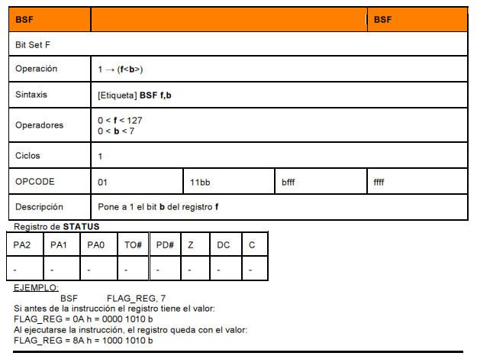

Slide 50
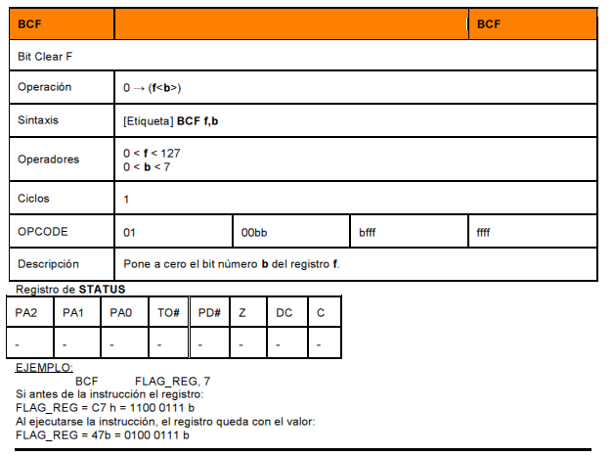

Slide 51
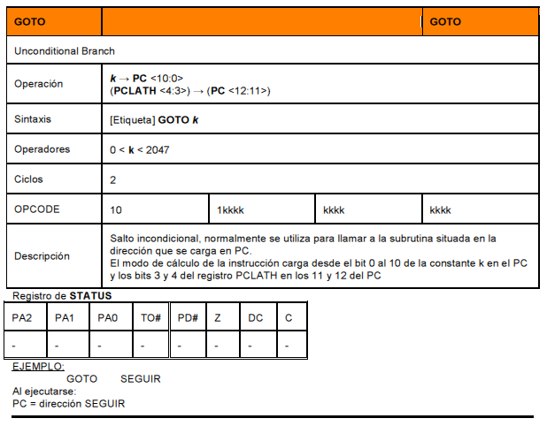

Slide 52
Practica Programación Assembler
Practica 2

Slide 53
; *******************************************************************
; Practica 2: Parpadeo
; En la primera practica vimos como encender un led, ahora haremos una rutina de encendido y apagado del led.
; Para poder ver el parpadeo debemos agregar un retardo a cada encendido y apagado del led.
; *******************************************************************
#include <p16F628.inc>
Delay1 ; Definimos 2 registros que usaremos
Delay2 ; en los retardos Delay1 y Delay2
org 0 ; Iniciar el Programa en la dirección 0 de la memoria de programa
Inicio:
bsf STATUS,RP0 ; seleccionar banco 1 para su utilización
bcf TRISB,0 ; Definir RB0 como salida
bcf STATUS,RP0 ; Regresar al banco 0
LoopPrincipal: ; Crear subrutina LoopEncendido
bsf PORTB,0 ; Encendemos led conectado a RB0
LoopEncendido: ; Crear subrutina LoopEncendido
decfsz Delay1,f ; Decremento Delay1 hasta llegar a cero
goto LoopEncendido ; Cada loop toma 3 ciclos de maquina * 256 loops= 768 instrucciones
decfsz Delay2,f ; el proximo loop toma 3 ciclos en volver al primer loop, asi 256 veces
goto LoopEncendido ; (768+3) * 256 = 197376 instrucciones / con ciclos de 1uSeg = 0.197 seg
bcf PORTB,0 ; apagamos el led en RB0
LoopApagado: ; Crear subrutina LoopApagado
decfsz Delay1,f ; hacemos el mismo retardo anterior
goto LoopApagado
decfsz Delay2,f
goto LoopApagado
goto LoopPrincipal ; y volvemos todo de nuevo...
end

Slide 54
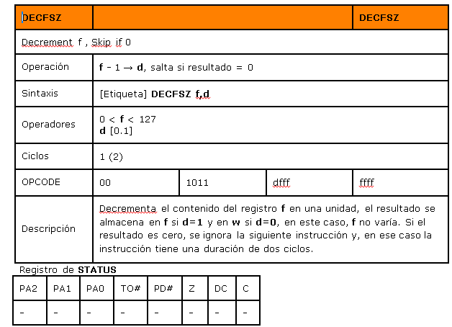
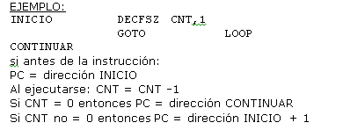

Slide 55
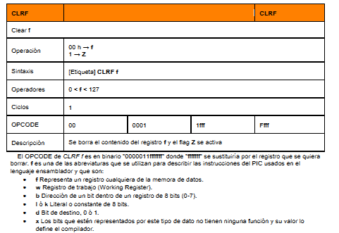

Slide 56
Primer TP
Contador de Turnos

Slide 57
Descripción del TP
Circuito Electrico
Diagrama global
Diagrama Detallado
Codificación con descripción de bloque y sentencias
Prueba Proteus
A continuación se publica los achivos con la proramacción y el simulador Proteus para probar el programa. de acuerdo a lo dasarrollado en clase.
Diagramas de flujo.vsd (78336) Proyecto 1.pdsprj (15136) TP-turnos-solucion.asm (2732)
Descripción del TP. TP turnos.doc (97792)
Se solicita efectuar las siguientes actividades.
1.- Proyecto en MPLab
2.- Generar la descripción funcional de la programación del programa TP-turnos.asm
3.- Mediante la utilización de la IDE MPLab efectuar la ejecución paso a paso del programa mostrando la variación de los valores de las variables para efectuar la validación funcional de la solución presentada.
4.- Mediate el simulador Proteus se procedera a efectuar la prueba de la solución presentada (el contador de turnos debe comenzar con el valor inicial 00
4.- en los puntos 3 y 4 se deberá efectuar las capturas de pantallas que evidencie la actividad solicitada con los comentario de la representación de la misma.
5.- Si hubere que efectuar algún ajuste funcional
6.- Responder
cómo funciona la tabla de conversión
explicar por qué se elijen esos valores.

Slide 59
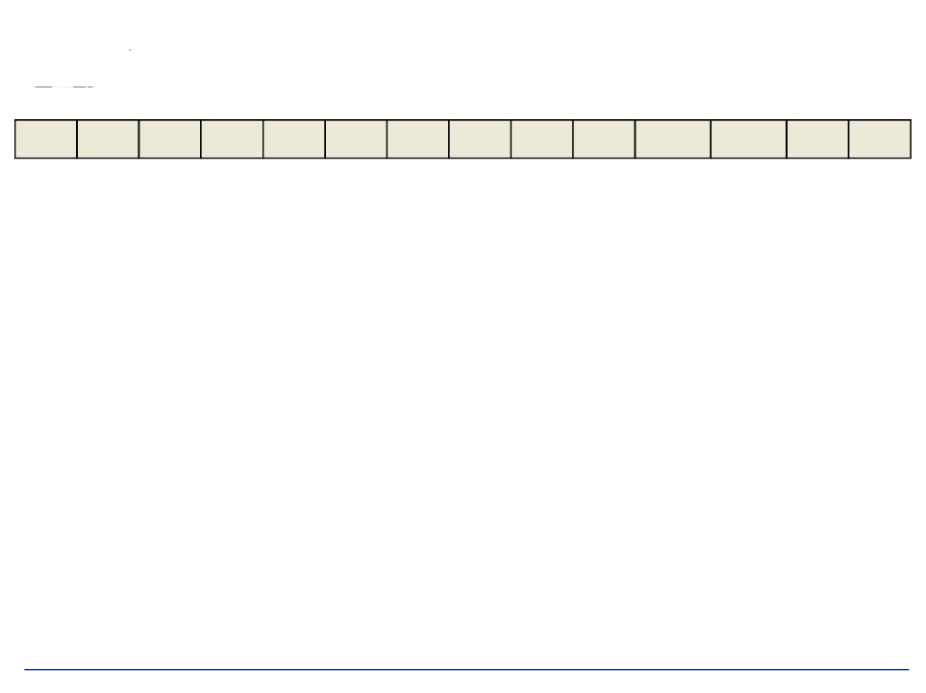
Palabra de configuración
CP
-
DEBUG WRT1
WRT0
CPD
LVP
BOREN
-
-
PWRTEN WDTEN FOSC1 FOSC0
bit 1
bit 0
Localizada en la memoria de Programa fuera del alcance del
Contador de Programa
Usada para programar las características del dispositivo:
−
−
−
−
−
−
−
Code Protection
Oscillator Mode
Watchdog Timer
Power Up Timer
Brown Out Reset
Low Voltage Programming
Flash Program Memory Write
Solo leible durante el proceso de grabación en los PIC16

Slide 60
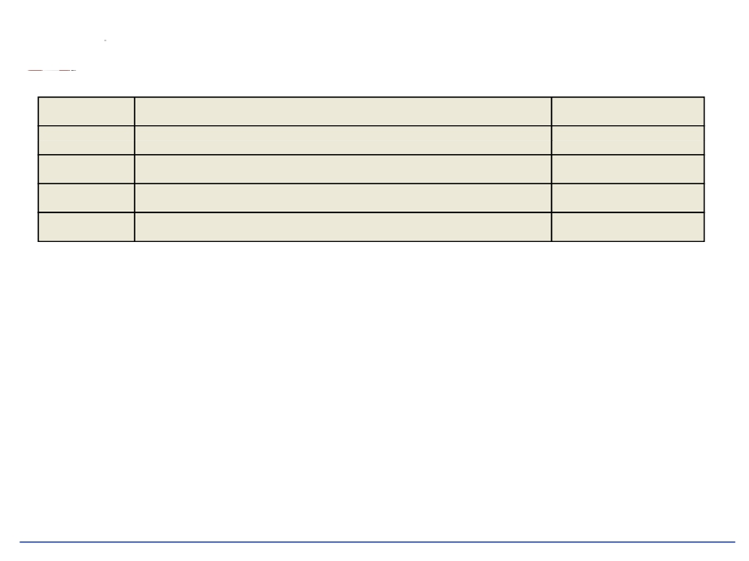
PIC16 Opciones del
Oscilador
Standard frequency crystal oscillator 100kHz - 4MHz
XT
HS
LP
RC
INTRC
High frequency crystal oscillator
Low frequency crystal oscillator
External RC oscillator
Internal RC oscillator
4MHz - 20MHz
5kHz - 200kHz
DC - 4MHz
4 or 8 MHz ± 2%
Un oscilador seleccionable ofrece mayores
posibilidades al diseñador:
G
−
−
−
−
LP Oscilador de baja frecuencia
RC or INTRC provee una solución de ultra bajo costo
XT optimizado para la mayorúia de las frecuencias de oscilador
comunmente usadas
HS optimizado para excitar cristales de alta frecuencia
Son pautadas solo las gamas de velocidades
G

Slide 61
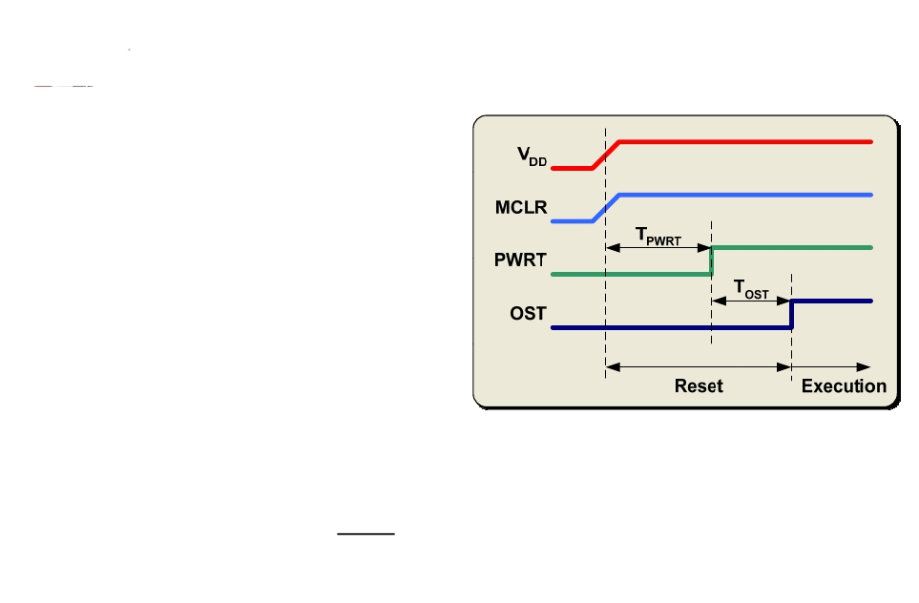
POR, , OST, , PWRT
POR: Power On Reset
−
Con MCLR conectado a VDD,
es generado un pulso de
Reset cuando es detectada la
subida de Vdd
PWRT: Power Up Timer
−
Maniene al dispositivo
Reseteado por 72ms
(nominal) (despues del POR)
OST: Oscillator Start-up
Timer
−
Mantiene al dispositivo
Resteado por 1024 ciclos
para permitir al cistral
estabilizar su frecuencia y
amplitud; no activo en modo
RC ; usado despues del POR
o al despertar del SLEEP

Slide 62
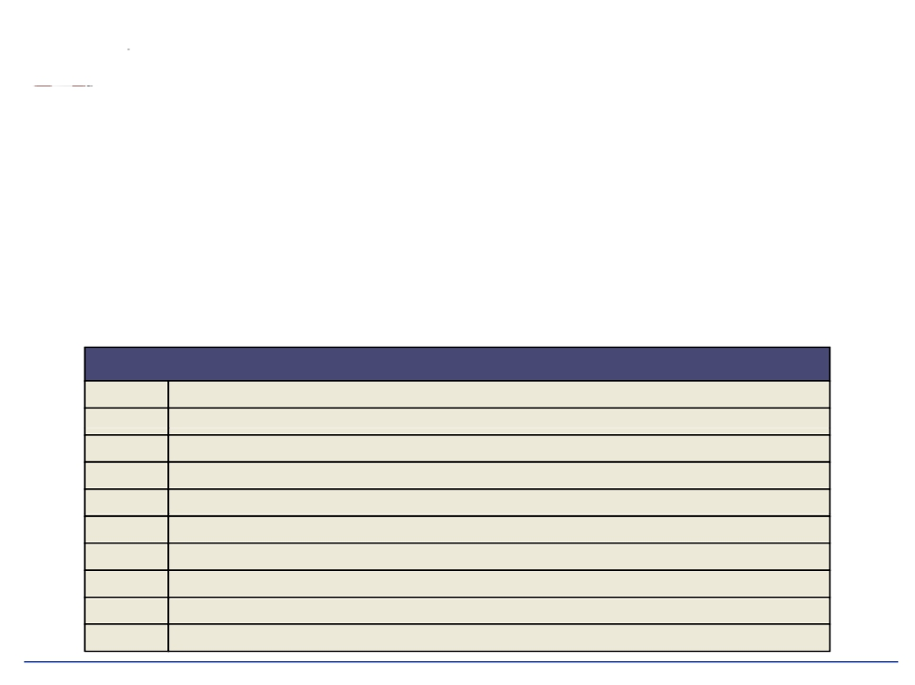
Modo Sleep
El procesador puede ser puesto en Modo Bajo
consumo por medio de la ejecución de una
instrucción SLEEP
− El oscilador del sistema es detenido
− El estado del procesador es mantenido (diseño estático)
− Watchdog timer continua funcionando, si esta habilitado
− Minima corriente de mantenimiento (0.1 - 2.0μA typical)
Eventos que despiertan al procesador del modo SLEEP
MCLR
WDT
INT
TMR1
ADC
CMP
CCP
PORTB
SSP
PSP
Pulso sobre el MCLR (pulled low)
Watchdog Timer llegó a final de cuenta
INT sobre el pin de iterrupción
Interrupción del Timer 1 (or also TMR3 on PIC18)
Interrupción por final de conversión del A/D
Interrupción por cambio de la salida del Comparador
Evento en la entrada de captura
Interrupción por cambio en el PORTB
Interrupción en el Synchronous Serial Port (I2C Mode) Start / Stop Bit detect
Lectura /Escritura en el PSP

Slide 63
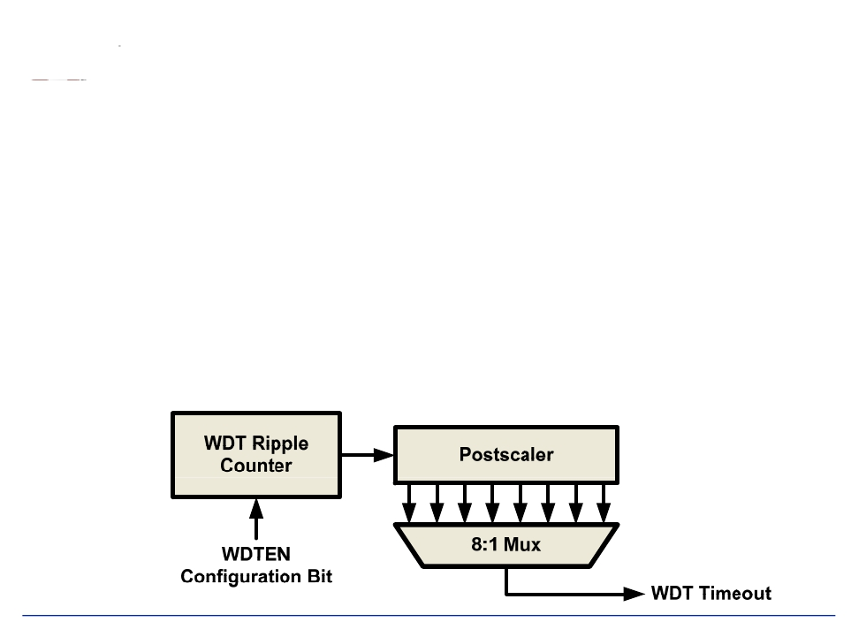
Watchdog Timer
Ayuda a recuperarse del mal funcionamiento del software
Usa par funcionar su propio oscilador RC sobre el chip
WDT es borrado po la instrucción CLRWDT
Habilitado el WDT no puede ser desactivarse por software
el desborde del WDT resetea al dispositivo
Período del time out esProgramable : 18ms to 3.0s typ
Opera en modo SLEEP; sobre el time out, despierta la CPU

Slide 64

BOR –Brown Out Reset
Cuando se produce una variación
del voltaje, Resetea al dispositivo
Previene operaciones erráticas o
inesperadas
Elimina la necesidad de un circuito
BOR externo

Slide 65
PBOR – Programmable
Brown Out Reset
Configuración opcional (seteado en la
programación)
−
No puede ser habilitado/ deshabilitado por software
Cuatro puntos seleccionables BVDD :
− 2.5V – Minimum VDD for OTP PICmicro® MCUs
−
−
−
2.7V
4.2V
4.5V
Para otros thresholds,usar un supervisor de
CPU externo (MCP1xx, MCP8xx/TCM8xx, or
TC12xx)

Slide 66
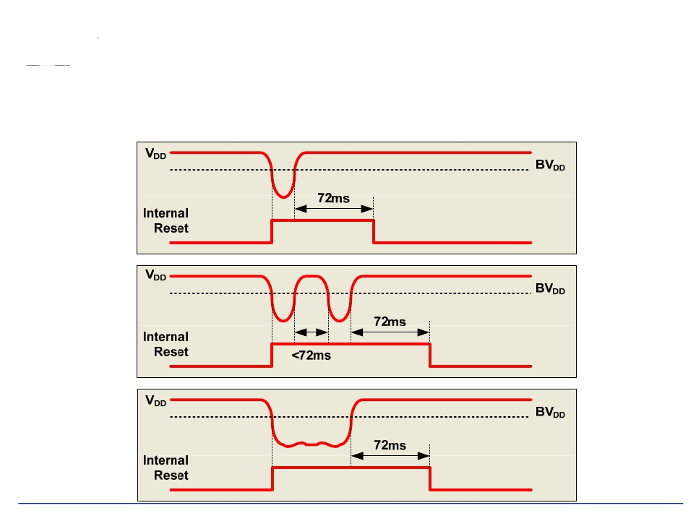
(P)BOR – Brown Out Reset
Mantiene al PIC® MCU en reset hasta ~72ms despues que VDD subió por
encima delvalor de threshold

Slide 67
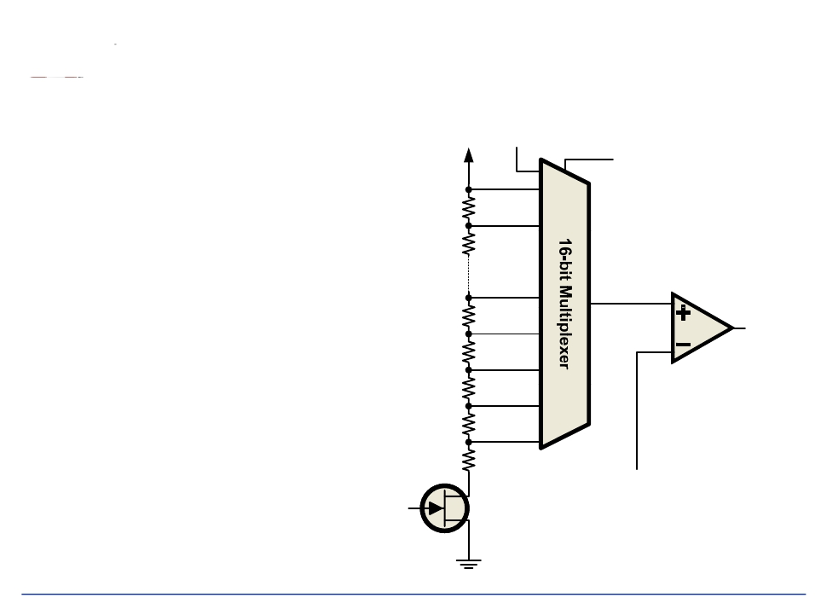
PLVD – Detector de Bajo
Voltaje Programable
Es mejor que un VDD LVDIN
LVDCON
16 puntos
seleccionables:
brown out
− 1.8V up to 4.5V
in 0.1 to 0.2V
steps
LVDIF
− External analog
input
conectado al VREF Interno
VREF
LVDIN

Slide 68
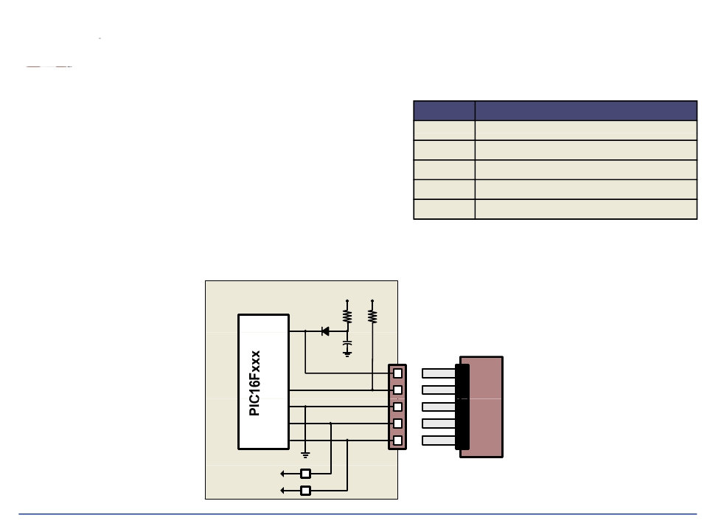
Programación Serie en
Circuito ICSP™
Solo requiere 2 pines para ser
programado
Conveniente para hacer programación
en sistemas
Pin
VPP
VDD
VSS
RB6
Function
Programming Voltage = 13V
Supply Voltage
Ground
Clock Input
−
−
Calibration Data
Serialization Data
RB7
Data I/O & Command Input
Suportado por MPLAB® PM3 & ICD2
Application PCB
VDD
VDD
MCLR/VPP
ICSP™ Connector
VDD
VSS
RB6
RB7
To application circuit
Isolation
circuits

Slide 69
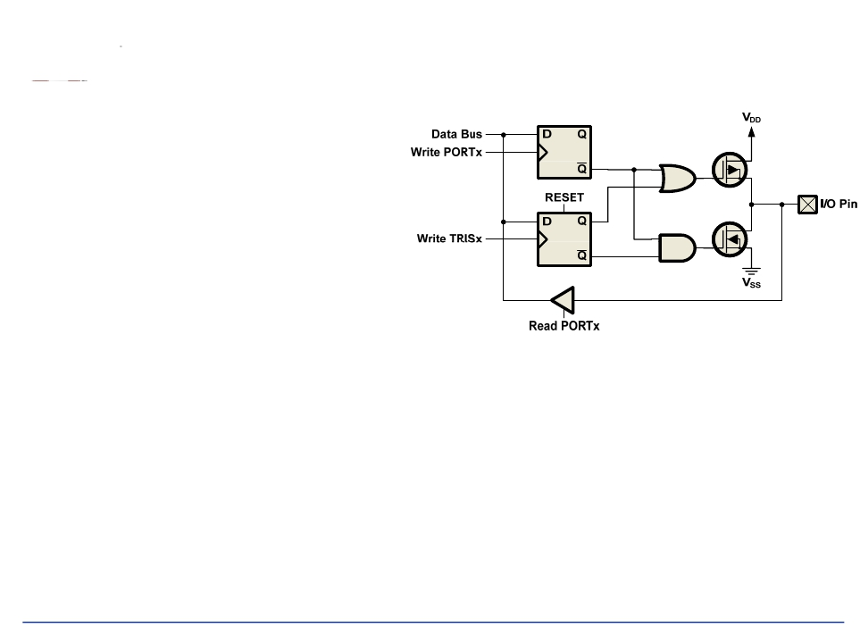
I/O Ports
Alta capacidad de corriente
Pueden excitar directamente un LED
Directa manipulación de bits
Cada Pin puede ser direccionado
independientemente por software
Todo los pines tiene protección ESD
Pin RA4 es open drain
Todos los pines I/O por dufault son entradas(Alta impedancia) sobre el
arranque
Todos los pines estan multiplexados sobre entradas analogicas sobre el
arranque (de los dispositivos que las tengan)

Slide 70
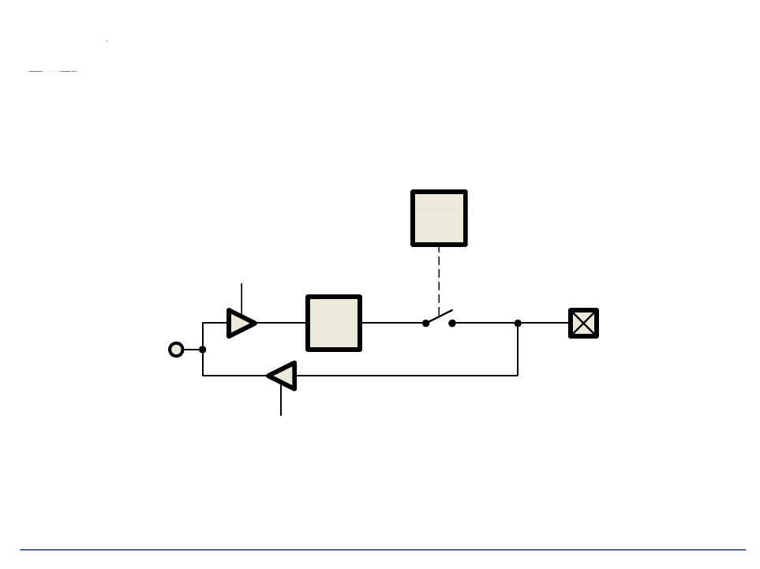
Pin I/O Diagrama
Conceptual
Bit 1 of TRISB
Register
1 = RB1 is input
0 = RB1 is output
RB1
movwf PORTB
Write
Operation
Bit 1 of
Data Bus
PORTB
Bit 1
Latch
Read
Operation
movf PORTB,w

Slide 71
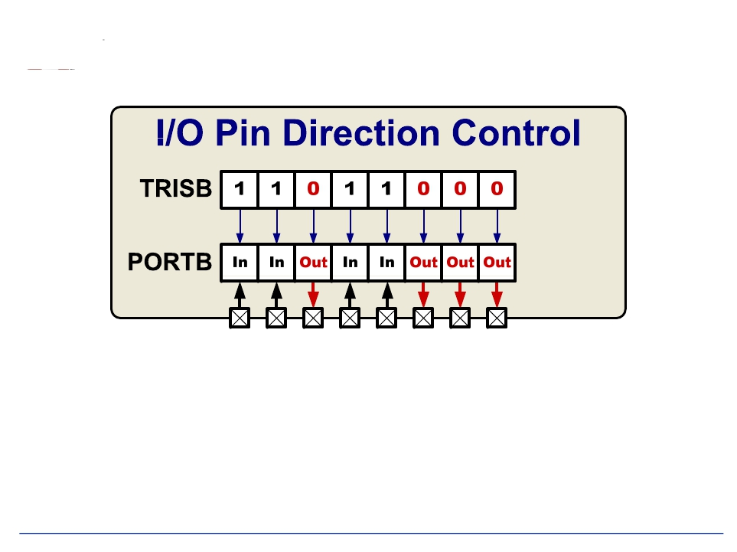
I/O Ports
Bit n en TRISx controla la dirección
del dato Bit n en el PORTx
1 = Entrada, 0 = Salida

Slide 72
Arquitectura de Computadoras
Trabajo Practico
Desarrollo de Ascensor

Slide 73
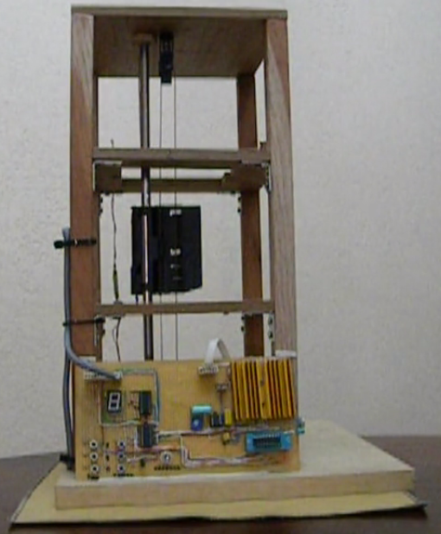

Slide 74
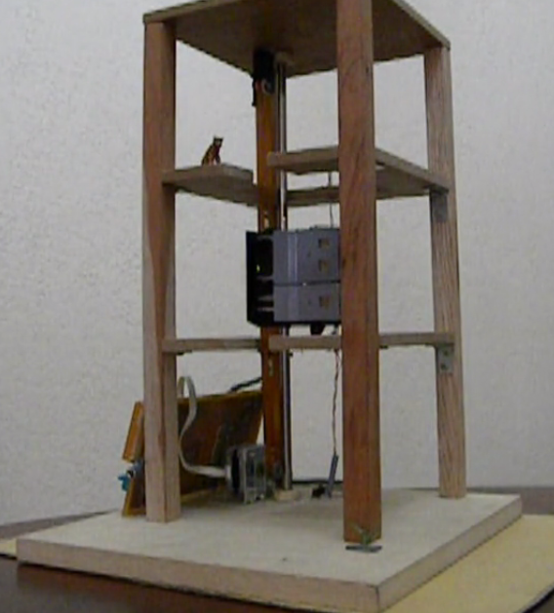

Slide 75
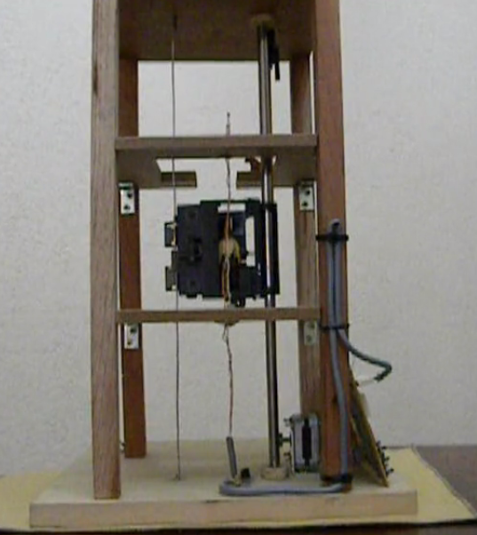

Slide 76
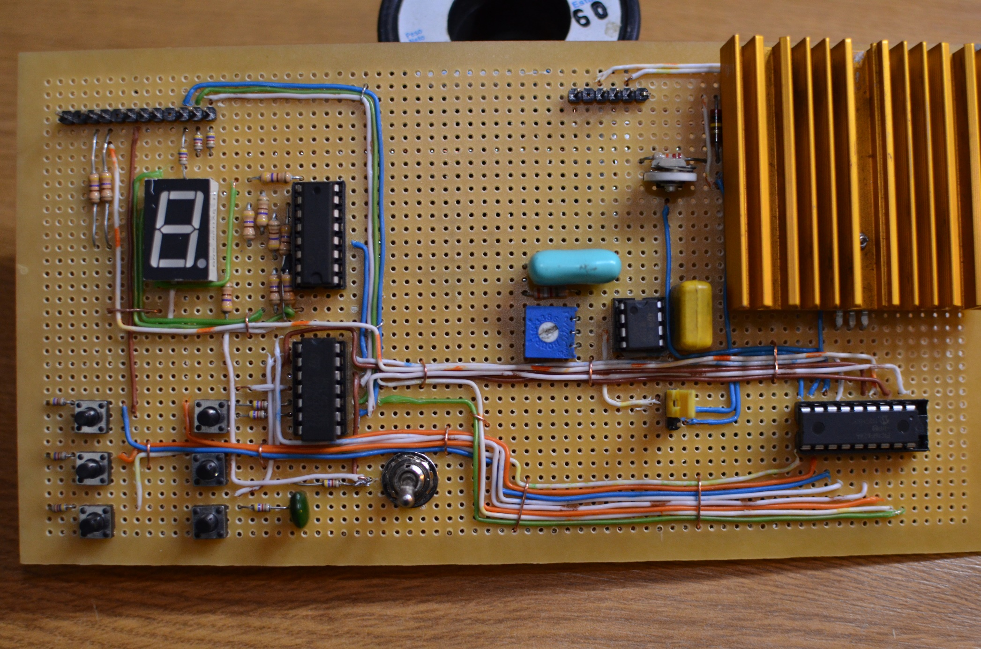
Ascensor – Plaqueta

Slide 77
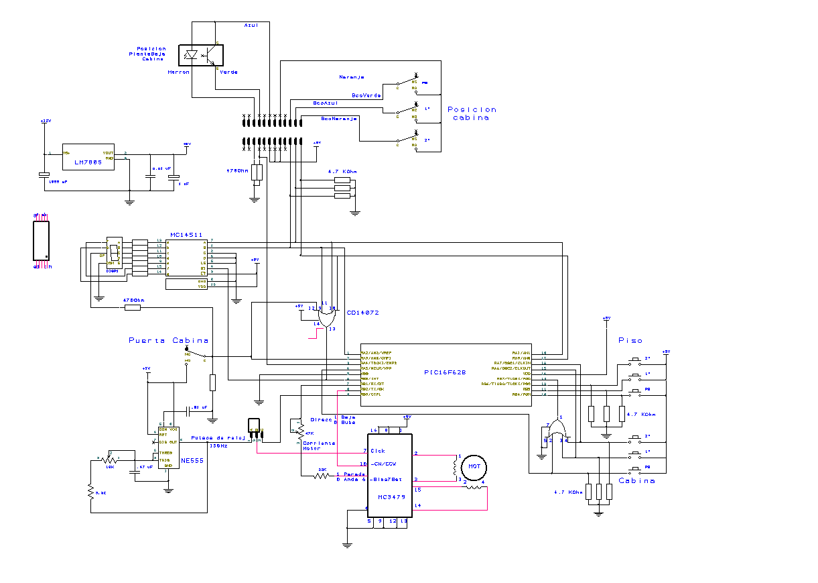
Diagrama Eléctrico Ascensor
Motor

Slide 78
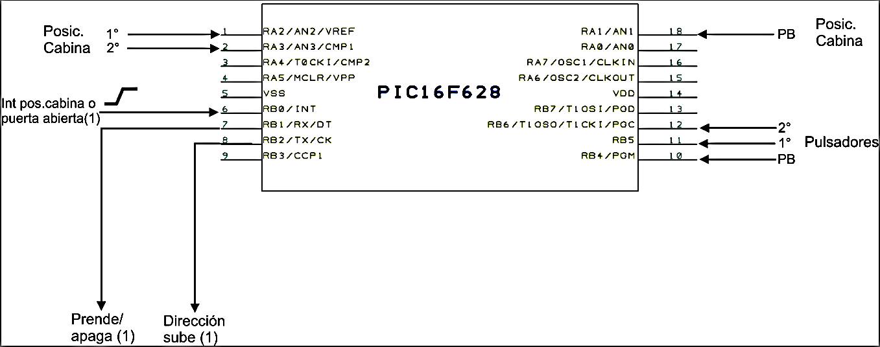
Diagrama de Utilización
Pta. Cabina

Slide 79
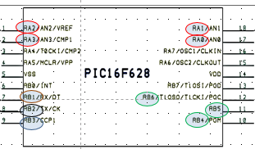
Sensor Piso 2
Sensor Piso 1
Apertura de Puerta
Sensor PB
Arranque / Parada de Motor
Pulsador Piso 2
Dirección del motor
Pulsador Piso 1
Sin uso
Pulsador Piso PB
Apertura de Puerta 0 Cerrada 1 Abierta
Arranque / Parada de Motor 0 Arranca 1 Parada
Dirección del motor 1 Sube 0 Baja

Slide 80

Display 7 segmentos

Slide 81

Conexión Motor

Slide 82

Pulsores
Piso
NO SE UTILIZA

Slide 83

Sensores de Piso

Slide 84


Slide 85

Diagrama de Flujo

Slide 86

Diagrama de Flujo

Slide 87

Diagrama de Flujo

Slide 88
Diagrama de Utilización
Pta. Cabina

Slide 89

Registros del PICF16

Slide 90

Registros a utilizar
Sensor de PB
Posición de Cabina
RA0 (PB)
RA1 (1)
RA2 (2)
Puerta Cabina
Abierta (1)
Cerrada (0)
Motor Prendido (0)
Apagado (1)
Dirección del motor
Sube (0) Baja (1)
Pulsadores de Pared
RB4 (PB)
RB5 (1)
RB6 (2)

Slide 91

Registros a utilizar

Slide 92
Guía de los conceptos necesarios para la resolución el primer TP
Arquitectura de Computadoras, 2016

Slide 93
Descripción de la consigna
El primer trabajo práctico de programación se divide en tres ejercicios, cada uno de los cuales contiene subdivisiones. A grandes rasgos, abordan las siguientes temáticas:
EJERCICIO 1: Configuración de puertos - Manejo de LEDs - Demoras sin Timer
EJERCICIO 2: Manejo de pulsadores – Interrupciones + Conceptos del Ejercicio 1
EJERCICIO 3: Manejo de Display – Uso del Timer 0 + Conceptos de los ejercicios anteriores

Slide 94
Entregables
Para cada sub-ejercicio se debe desarrollar y entregar
Diagrama de flujo
Proyecto completo en MPLAB
Opcional: Simulación en Proteus
Todo esto debe entregarse vía mail como se informa en el documento del trabajo práctico

Slide 95

Ejercicio 1: Demoras sin Timer 0
delay_1ms
movlw .250
movwf CONT
loop nop
decfsz CONT,f
goto loop
return
¿Cómo se calcula?
Se considera que cada ciclo de máquina es de 1 microsegundo.
Se busca en la hoja de datos cuántos ciclos dura cada instrucción.
Se hace la cuenta considerando cuántas veces voy a ejecutar cada instrucción.
En este caso aproximadamente nos da 1000 microsegundos, o 1 milisegundo
1 ciclo
1 ciclo
2 ciclos
4 $μs$ x 250

Slide 96
Ejercicio 1: Demoras sin Timer 0
delay_250ms
movlw .250
movwf CONT2
loop CALL delay_1ms
decfsz CONT,f
goto loop
return
¿Cómo incrementamos ese tiempo?
Se deben anidar contadores.
Así, el tiempo de demora final es la multiplicación de la demoras de los contadores anidados
En el ejemplo se cuentan aproximadamente 250 milisegundos, ya que se llama 250 a la demora de 1 milisegundo.
Sólo se recomienda usar CALL y llamadas a subrutinas en caso de que no se usen demasiados contadores.

Slide 97

Ejercicio 2: Manejo de Pulsadores
En este ejercicio se utilizarán los pull-ups internos del PIC. Para activarlos se debe usar la instrucción:
bcf OPTION, RBPU

Slide 98
Ejercicio 2: Manejo de Pulsadores
Sin el uso de interrupciones se utiliza el método de “Polling”, nombrado así por estar constantemente “preguntando” algo.
Ventaja: Implementación simple
Desventaja: mientras se espera que se pulse el botón no se puede estar haciendo otra cosa simultáneamente.
esperar
btfsc PORTB, RB0
goto esperar
bsf PORTB, RB1

Slide 99

Ejercicio 2: Manejo de Pulsadores
Por las propiedades mecánicas de los pulsadores pueden ocurrir rebotes los cuales pueden confundir al microcontrolador, el cual interpretará que se pulsó muchas veces el botón cuando sólo ocurrió una vez.
En este caso se deben usar demoras “Anti-rebote” que garanticen que efectivamente una persona tocó el botón y no se esta procesando un rebote.
esperar
btfsc PORTB, RB0
goto esperar
call demora_20ms
btfsc PORTB, RB0
goto esperar
bsf PORTB, RB1
Gráfico de lo que ocurre al presionar un botón. En rojo se ve lo esperado vs. lo que ocurre físicamente

Slide 100
Ejercicio 2: Manejo de Pulsadores
Para evitar las desventajas de método de polling se utilizan interrupciones.
Particularmente en este caso vamos a usar la interrupción por RB0.
Esta se configura de la siguiente manera:
bsf INTCON, GIE ; Habilito las interrupciones globales
bsf INTCON, INTE ; Habilito la interrupción por RB0
La información sobre estos bits y los correspondientes al resto de las interrupciones se encuentran en el datasheet del PIC.

Slide 101
Ejercicio 2: Manejo de Pulsadores
Al utilizar interrupciones debemos definir nuestra rutina de interrupción. Es una buena práctica que esto se haga al inicio del código de la siguiente manera:
org 0x00
goto inicio
org 0x04
bcf INTCON, GIE ; inhabilito las interrupciones globales
bcf INTCON, INTF ; bajo el flag de la interrupción
bsf PORTB, RB0 ; realizo la rutina, en este caso prender el LED
bsf INTCON, GIE ; habilito nuevamente las interrupciones
retfie ; Return especial para las rutinas de interrupción
Inicio ...

Slide 102
Ejercicio 2: Manejo de Pulsadores
El programa principal quedaría conformado únicamente por la configuración de los puertos y las interrupciones, ya que el encendido del LED se hace en la interrupción:
Inicio bsf INTCON,GIE ; habilito las interrupciones globales
bsf INTCON,INTE; habilito la interrupción por RB0
bsf STATUS,RP0 ; me muevo al Banco 1
movlw b’00000001’ ; configuro el TRISB: RB0 entrada y el resto salida
movwf TRISB
bcf STATUS, RP0 ; regreso al Banco 0
goto $ ; esto indica que se hace un loop en la misma posición
end

Slide 103
Ejercicio 2: Manejo de Pulsadores
En este caso no es necesario, pero para programas más complejos es recomendable guardar los valores del registro w y STATUS en registros temporales al inicio de la rutina de interrupción, para que no se altere el funcionamiento del programa principal.
org 0x04
bcf INTCON,GIE ; inhabilito la interrupción por RB0
bcf INTCON,INTF ; bajo el flag de la interrupción
movwf AUXW ; guardo el valor de w en un registro auxiliar
movf STATUS,w
movwf AUXSTATUS ; guardo el valor del STATUS en un registro auxiliar
...

Slide 104
Ejercicio 2: Manejo de Pulsadores
Antes de volver de la interrupción, se retornan los valores de los registros auxiliares
...
movf AUXSTATUS,w ; regreso el valor del STATUS
movwf STATUS
movf AUXW,w ; regreso el valor de w
retfie

Slide 105

Ejercicio 3: Manejo de Displays
Un display de 7 segmentos esta compuesto por LEDS controlados por distintos terminales identificados de la letra “a” a la letra “g”, como se indica a continuación:
Suponiendo que los segmentos se encienden con uno, para formar el número 3 debería enviar un 1 a aquellos puertos conectados con los terminales “a”, “b”, “c”, “d” y “g”

Slide 106
Ejercicio 3: Manejo de Displays
En todos los ejercicios, los segmentos del display estarán al Puerto B (RB1-RB7). Entonces, los números se formarían de la siguiente manera:
Segmento | g | f | e | d | c | b | a | -
Puerto B | RB7 | RB6 | RB5 | RB4 | RB3 | RB2 | RB1 | RB0
0 | 0 | 1 | 1 | 1 | 1 | 1 | 1 | X
1 | 0 | 0 | 0 | 0 | 0 | 1 | 1 | X
2 | 1 | 0 | 1 | 1 | 0 | 1 | 1 | X
3 | 1 | 0 | 0 | 1 | 1 | 1 | 1 | X
4 | 1 | 1 | 0 | 0 | 1 | 1 | 0 | X
5 | 1 | 1 | 0 | 1 | 1 | 0 | 1 | X
6 | 1 | 1 | 1 | 1 | 1 | 0 | 1 | X
7 | 0 | 0 | 0 | 0 | 1 | 1 | 1 | X
8 | 1 | 1 | 1 | 1 | 1 | 1 | 1 | X
9 | 1 | 1 | 0 | 1 | 1 | 1 | 1 | X

Slide 107
Ejercicio 3: Manejo de Displays
De la tabla anterior puede verse que no existe una lógica matemática que nos permita hacer un pasaje sencillo de un número en binario a su representación en el display (Por ejemplo “00000010” a “10110110”). Para este tipo de problemas se implementan tablas utilizando el contador de programa (PCL) y una instrucción especial llamada “RETLW”.

Slide 108
Ejercicio 3: Manejo de Displays
tabla_display
addwf PCL,1
retlw b'01111110'
retlw b'00001100'
retlw b'10110110'
retlw b'10011110'
retlw b'11001100'
retlw b'11011010'
retlw b'11111010'
retlw b'00001110'
retlw b'11111110'
retlw b'11011110'
Supongamos que en alguna parte del programa principal estamos utilizando un contador que guarda un valor en w (ej: 2):
inicio
. . .
movf unidad, w
call tabla_display
movwf PORTB
. . .
PCL=PCL+2
w=2 (00000010)
w=10110110

Slide 109
Temas del segundo parcial
1.- Genere las instrucciones necesarias para:
Ejemplo:
Sume el contenido del registro w al literal 10, y almacena el resultado en w.
Indique las banderas que se debe utilizar para controlar esta operación indicando los posibles valores y su significado
2.- Genere la/s instrucciones para realizar las siguientes operaciones matemáticas .
Ejemplo:
Sumar el valor de w= 5 al registro DATO guardándolo en w o en DATORestar al valor del registro DATO= 5 el valor de w= 10 guardándolo en w o en DATO
3.-Utilización de banderas para controlar operaciones lógicas y aritméticas dentro del microcontrolador.
Ejemplo:
Se solicita indicar las banderas que se utilizan en las operaciones en una resta .
4.- Resolver un diagrama de flujo; plantear una solución posible.
5-. Dado un pseudocódigo e indicando una funcionalidad simple generar la instrucciones necesarias
Ejemplo:
Campo 1 | Campo 2 | Campo 3 | PSEUDOCODIGO
 |  |  | Instrucción al compilador para indicar que el código precedente a esta instrucción se situará en la dirección 0 Hexa

Slide 110
Temas del segundo parcial
6.- Manejo de pulsadores.
7.- Calculo de tiempos con y sin uso de TIMER 0 (Programación)

